Slide 1
Programa de Financiamiento “AHORROS ENERGÉTICOS SEGUROS”
BANCO DE DESARROLLO DE EL SALVADOR
Christophe Hoor - Coordinador local
21 de junio de 2016
Con el apoyo de :

Slide 2
Agenda
Antecedentes
Conclusiones del Estudio de Mercado BANDESAL-BID
Programa de Financiamiento
Mecanismos de apoyo
Esquema de financiamiento
Tecnologías seleccionadas
Segmentos seleccionados
Seguro de Ahorro Energético
Validación

Slide 3
Antecedentes
2014: estudio de demanda “Oportunidades de Negocios en el financiamiento de Proyectos Energéticos para Empresas en El Salvador”, fondos BID para BANDESAL
Identifica 4 tecnologías con periodos de recuperación < 5 años. generar ahorros importantes y reducciones en emisiones de GEI.
Barreras para desarrollo de la eficiencia energética: escasez de financiamiento para los proveedores de tecnología. estudio recomienda incluir mecanismos de apoyo financiero dirigido a ellos.

Slide 4
Características de Empresas
Percepción del riesgo
RIESGO
MUY BAJO
MODERADO
MUY ALTO
83% proveedor no cumpla con los servicios post venta
73% empresas no se responsabilicen sobre la instalación o equipo instalado
72% desempeño esperado del equipo no se llegue a cumplir
50% tecnología falle y cause inactividad

Slide 5
Conclusiones del Estudio
Financiamiento actual de proyecto en EE y ER de algunas IFs en ES: estrategias agresivas, pero a figura tradicional de crédito. Inclusión de servicios adicionales que fortalezcan la oferta de financiamiento y agreguen valor al solo hecho de proveerlo.
Empresas con interés en invertir en tecnologías eficientes pero incertidumbre y percepción de riesgo en el desempeño de las tecnologías y en el servicio post-venta de los proveedores.
El estudio propone que la estrategia de financiamiento tiene que contemplar mecanismos que reduzcan esta percepción del riesgo para que el cliente se incline a realizar una inversión en este tipo de proyectos.
El financiamiento se otorgaría a través de las Instituciones Financieras Intermediarias

Slide 6
Ventajas de estructurar un Programa de Financiamiento
El estudio propone atender un Mercado de aproximadamente el 4% del universo del mercado (6,232 compañías elegibles), es decir, unas 250 empresas, con lo cual se estiman las siguientes ventajas:
18.3 GWh
(0.3% del total)
Reducción anual en
uso energético
0.28 Millones tCO2
Reducción de
Emisiones de Gases
Efecto Invernadero
$ 1.7 Millones
Reducción anual de
uso/importación
combustibles fósiles

Slide 7
Componentes del Programa propuesto
Por las conclusiones obtenidas, el estudio propone:
Programa contratos entre el cliente y proveedor que garanticen el ahorro de los proyectos.
Organismo neutral que facilite un contrato estándar que transparente las responsabilidades y cuide los intereses de los empresarios.
Mecanismos que reduzcan la percepción del riesgo para que el cliente se incline a realizar una inversión en este tipo de proyectos: Seguro de ahorro de energía, validación de equipos.
Todo el mecanismo debe complementarse con Capacitación a empresarios y proveedores y Promoción del Programa.

Slide 8
Objetivo
Diseñar un programa integral para BANDESAL para financiar proyectos de energía sostenible, y estimular las inversiones en este tipo de proyectos.

Slide 9
Principales Barreras
Falta de financiamiento adecuado para proyectos de EE.
Mercado no acostumbrado a negociar EE. Poca experiencia de proveedores en vender EE.
Falta de confianza entre proveedor y cliente y percepción de alto riesgo en desempeño.
Inversión en EE no prioritaria para Cliente

Slide 10
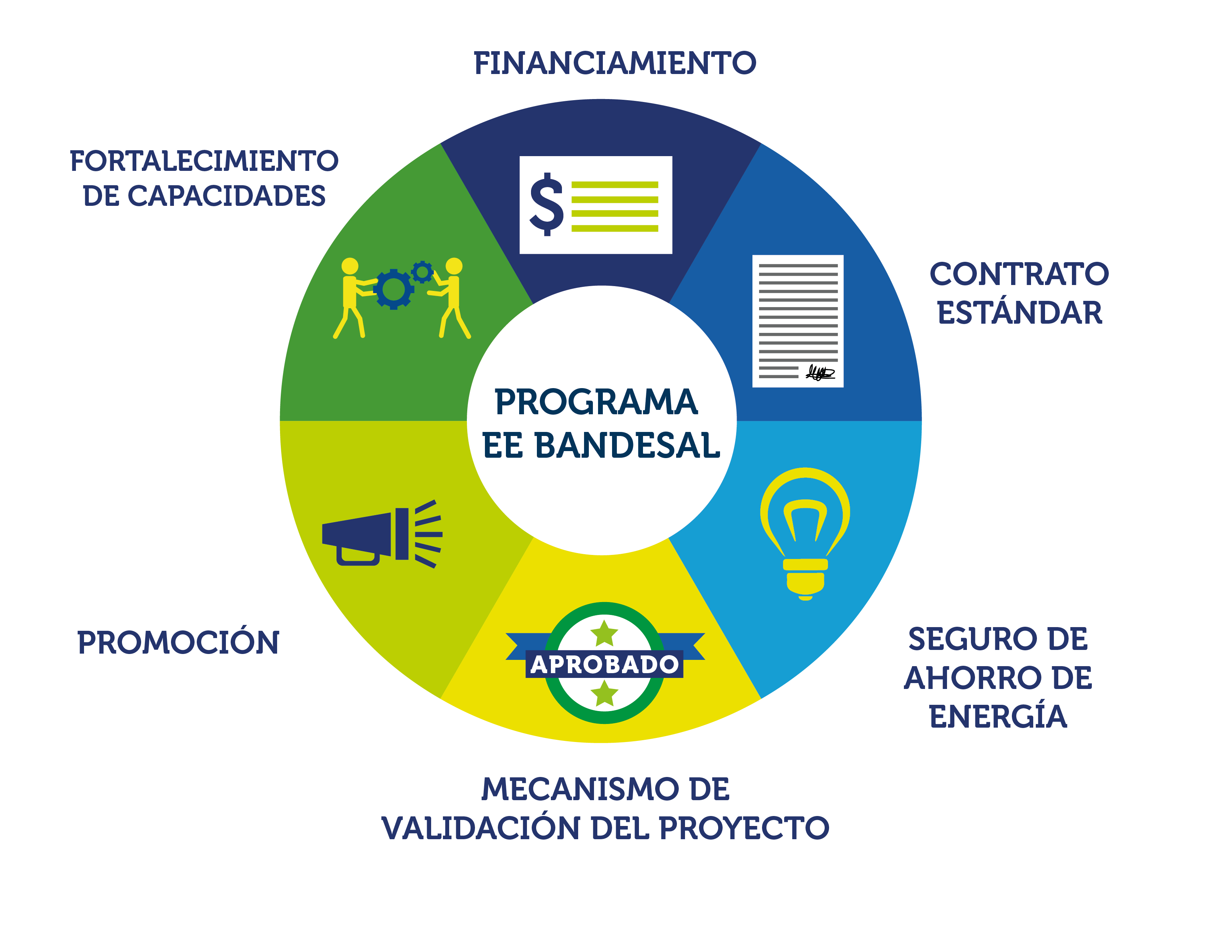
Mecanismos de apoyo

Slide 11
Esquema de financiamiento
BANDESAL
Financiamiento
1
1a
Garantía de crédito
IF
Crédito
$
Pago financiamiento
$
2
2a
Cliente
$, Ahorros
5
pago a beneficiario en caso de incumplimiento
3
Pago de proyecto
$
Proyecto EE
4
Aseguradora
Proveedor
Instalación y Mantenimiento
Instrumento externo a Bandesal
pago de póliza
2‘

Slide 12
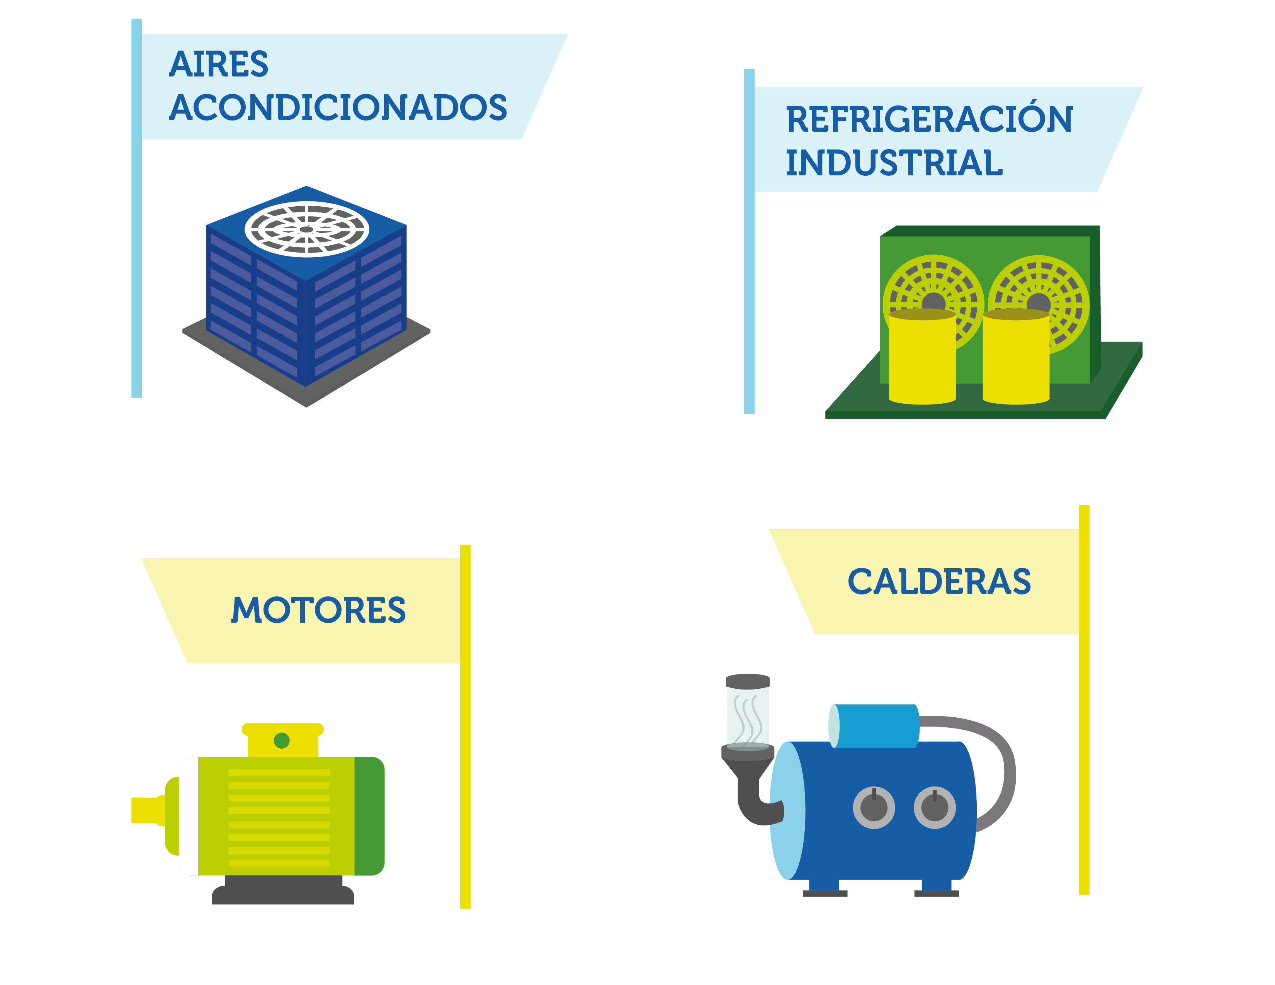
Tecnologías Seleccionadas

Slide 13
Financiamiento
Aire acondicionado
Inversión total (inc. Seguro y validación) | USD 91,434
Financiamiento | 80%
Periodo financiamiento | 5 años
Variables | Valor
TIR (6 años) | 15.83%
VPN (6 años) | 14,221
Payback | 5
Reducción de emisiones (TonCO₂ por año) | 1,005

Slide 14
Segmentos Seleccionados
Edificios
Hospitales privados
Oficinas (BANCA)
Oficinas (Hoteles)
PYME
Industria de plástico
Farmacéutica
Productos alimenticios elaborados
Gran Industria
Productos lácteos
Industria de plástico
Bebidas

Slide 15
Contrato
Contrato Proveedor – Cliente, se enfoca en negociar “ahorros“
Contrato llave en mano con clausulas de garantía
Proveedor responsable de alcanzar “ahorros prometidos” de lo contrario debe compensar a Cliente por los daños
Responsabilidad de mantenimiento, monitoreo y reporte
Se crea retención que garantiza un porcentaje de los ahorros
Valor total de proyecto
retención
Compensación
Pago inicial al proveedor
Promesa de ahorro
$
Ahorro real
Compensación al cliente
Años
Caso 1
Caso 2
Ahorro alcanzado ≥ ahorro prometido
El Proveedor recibe la retención
Ahorro alcanzado < ahorro prometido
La retención se usa para compensar al Cliente por daño.
✓
x
15

Slide 16
Seguro de Ahorro de Energía
Instrumento existente adaptado (Fianza de cumplimiento - ASESUISA Seguros / Swiss Re).
Cubre los compromisos del proveedor hechos en contrato estándar.
En caso de que proveedor no pueda cubrir la compensación por daño al cliente, y de que la retención no sea suficiente, entonces el seguro cubre la diferencia.
Compensación al cliente por parte de aseguradora
Promesa de ahorro
Compensación a cliente de la retención de garantía
$
Ahorro real alcanzado
Caso 3
Ahorro alcanzado < ahorro prometido
La retención se usa para compensar al Cliente por daño.
x

Slide 17
Validación
Organismo externo técnico especializado - proveer certidumbre técnica a Cliente, Asegurador, Proveedores, IF, y BANDESAL.
Propuesta: DQS – Certificadora con oficina central: Frankfurt, Alemania y con oficina central para Centro América y el Caribe en San Salvador. www.dqs-elsalvador.com/
Presencia mundial : 130+ países,; número de auditores a nivel mundial : 2,300
Único Certificador ISO 50001 (Eficiencia Energética) en El Salvador
Gran experiencia en Eficiencia Energética.
1
Validación de la propuesta técnica y al proveedor
Verificación de los ahorros
3
Evaluación de solicitud de crédito
Construcción
Operación
2
Verificación en campo de:
Instalación de proyecto, sistemas de monitoreo Disposición de desechos

Slide 18
Promoción
Alianzas
Desarrollar proyectos piloto
Estrategia de comunicación
Premio BANDESAL
Para proveedores en eficiencia energética (anual)

Slide 19
Fortalecimiento de Capacidades
El objetivo es tener un mecanismo auto sostenible para involucrar y fortalecer a los proveedores de tecnología- principales promotores del programa
Programa de capacitación
Características de los proveedores
Alianzas propuestas

Slide 20
MUCHAS GRACIAS
Facebook.com/BANDESAL
@BanDesarrollo
www.bandesal.gob.sv

